Slide 1
Хімічні основи виробництва чавуну і сталі
Підготувала:
Учениця 10-Б класу
Іщенко Інна

Slide 2
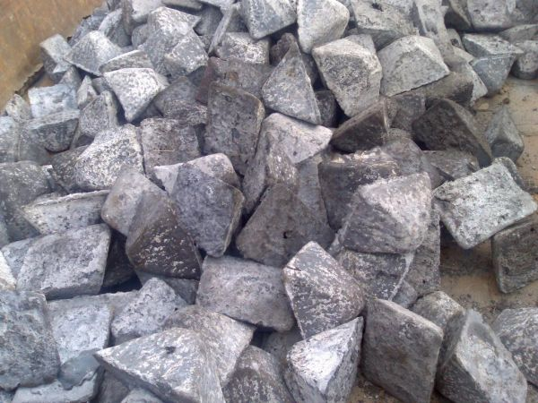
Чавун
Чавун - стала заліза, в якому масова частка Карбону становить від 2 до 4.8%, а сума масових часток Сульфуру, Фосфору, Силіцію та інших елементів не перевищує 8%. Домішки зумовлюють твердість чавуну і надають йому крихкості.
.

Slide 3
Вихідні речовини.
Для добування чавуну використовують залізну руду, кокс і флюси.
Залізна руда: Fe2O3 , Fe3O4 , Fe2O3 * nH2O
Кокс ( вугілля з 96-98% Карбону);
Флюси ( вапняк, доломіт)- речовини що взаємодіють з домішками в руді й золою, з утворенням легкоплавких сполук і видаляють їх з метала.

Slide 4
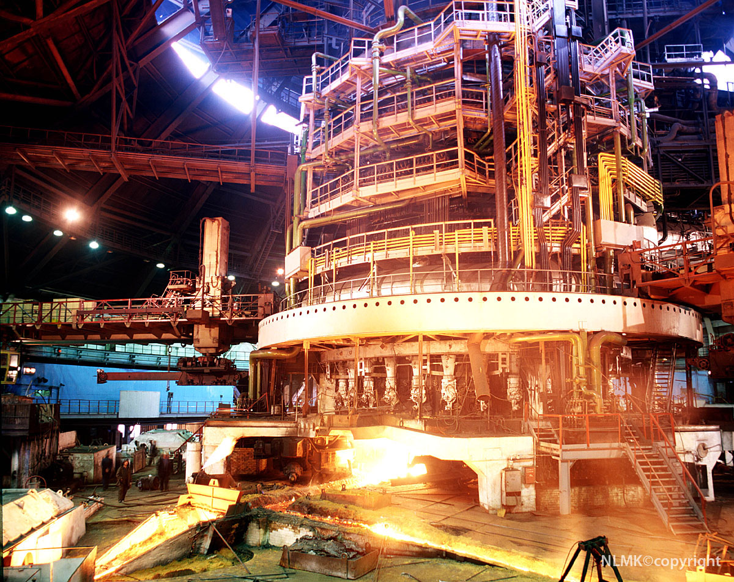
Доменний процес
Чавун одержують із залізної руди в спеціальних вертикальних печах, які називають доменними печами, або домнами. Доменні печі — це складні споруди з вогнетривкого матеріалу із зовнішньою сталевою обшивкою. Висота сучасних доменних печей сягає 30 м, а внутрішній діаметр — до 6 м.
Добова продуктивність потужної домни становить 2000 т чавуну і навіть більше. Доменна піч після її пуску працює безперервно 5—6 років, а інколи навіть і до 10 років

Slide 5
У верхню частину печі періодично завантажують шихту - суміш руди, коксу і флюсі. Знизу подають нагріте повітря збагачене киснем.

Slide 6
Етапи доменного процесу
1.Горіння коксу та утворення карбон(ІІ) оксиду
2. Відновлення оксидів Феруму карбон(ІІ)оксидом і коксом.
3. Відновлення домішок
в руді за допомогою коксу.
Марганець , силіцій і фосфор розчиняються в залізі, та реагують з ним з утворенням силіциду Fe3Si та фосфіду Fe3P . Домішки сполук Сульфуру окиснюються киснем до сірчистого газу , а також перетворюються на сульфіди CaS FeS .

Slide 7
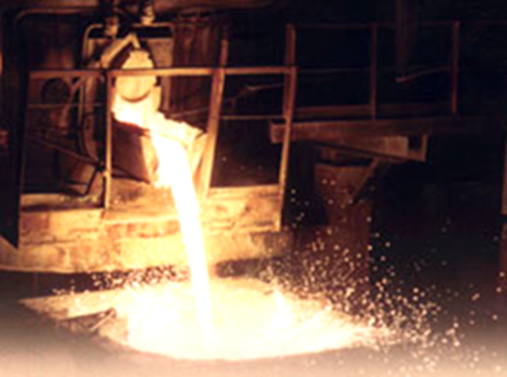
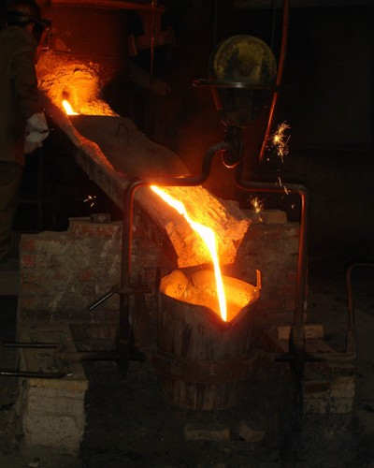
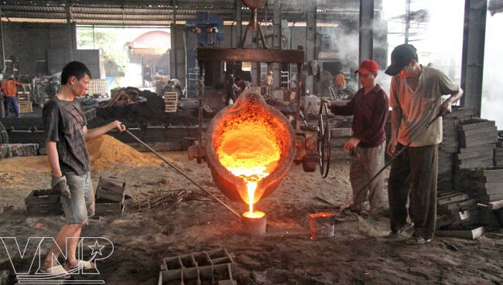
4. Реакції за участь флюсів.
Використовуються для видалення домішок SiO2 з руди щоб ці сполуки не забруднювали залізо.
Розплавлені силікати утворюють шлак.
Він легший за залізо , тому спливає на поверхню металу, ізолює від повітря, запобігає окисненню.
Рідкий чавун стікає в нижню частину домни,
звідки його періодично випускають.

Slide 8
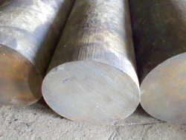
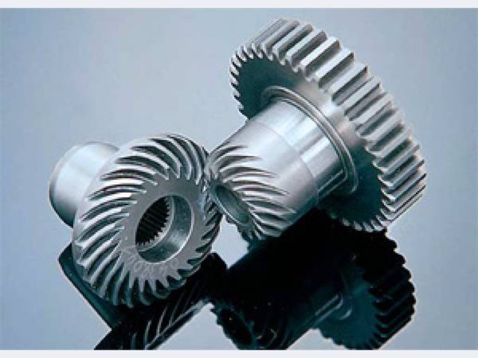
Види Чавуну
Білий чавун: У білих чавунах весь Карбон перебуває в цементиті. Завдяки цементиту такі чавуни мають білий блискучий злам
Машинобудівні чавуни: машинобудівні чавуни відливають за таких умов, що забезпечують повну або часткову графітизацію — виділення графіту. Тому властивості цих чавунів визначаються не тільки структурою металевої основи (ферит, перліт), але й формою, розмірами, кількістю й характером розташування в основі графітних виділень

Slide 9
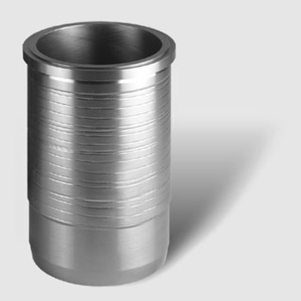
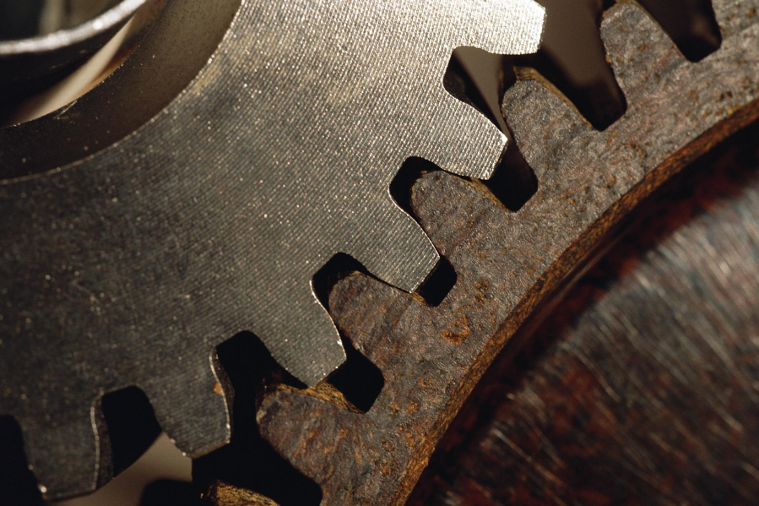
Чавуни з пластинчастим графітом: Графіт під час кристалізації формується у вигляді вигнутих пелюсток, пластинок.
Чавуни з кулястим графітом : Чавуни з кулястим графітом порівняно з іншими чавунами мають вищу пластичність, ударну в’язкість й одночасно міцність (за що їх називають високоміцними), що насамперед зумовлено кулястою формою графіту, яка забезпечується сфероїдизуванням.

Slide 10
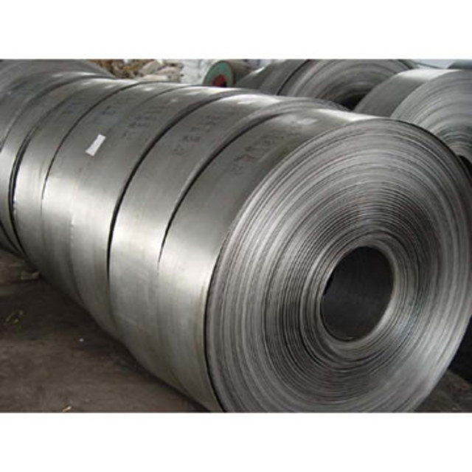
Сталь
Сталь – це сплав заліза, в якому масова частка Карбону не перевищує 2%, а Фосфору і Сульфуру міститься дуже мало. Завдяки наявності значно меншої кількості домішок, ніж у чавуні, сталь некрихка й придатна до механічної обробки.

Slide 11
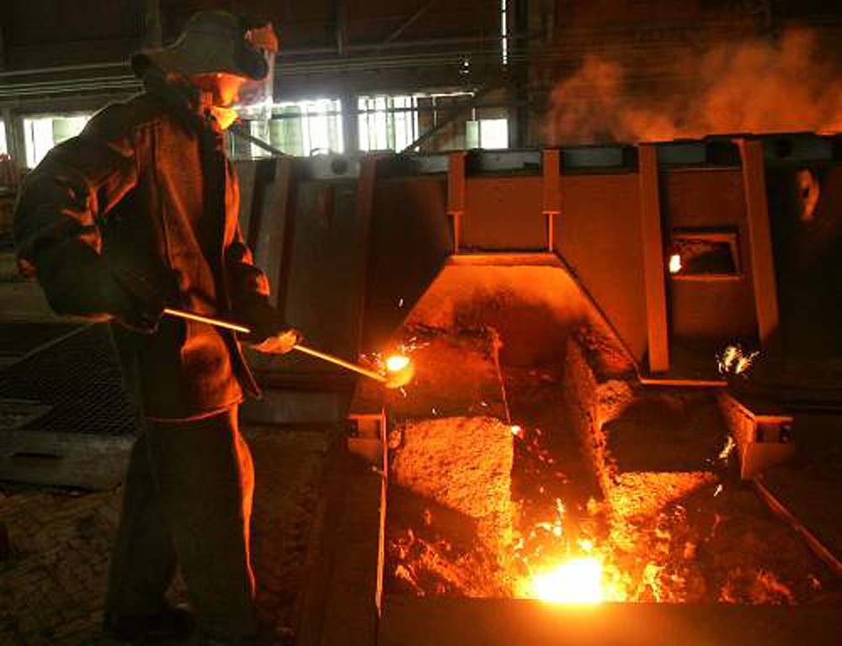
Виробництво сталі
Сталь виготовляють із чавуну.
Суть цього процесу полягає у видаленні з металу більшої частини домішок – простих речовин ( Карбону, Силіцію) і сполук ( карбіду, сульфіду, фосфіду Феруму) , що роблять його крихким і ламким.
Вхідні продукти:
Чавун;
Залізний брухт;
Руда;
Вапняк.

Slide 12
Залежно від способу окиснення вуглецю існують різні способи переробки чавуну на сталь:
конверторний,
мартенівський
електротермічний.
В Україні найбільш поширений мартенівський спосіб, за яким одержують понад 80 % світової виробки сталі.

Slide 13
Конвертерний спосіб
У конвертер заливають розплавлений чавун і продувають крізь нього кисень. Відбувається окиснення домішок.

Slide 14
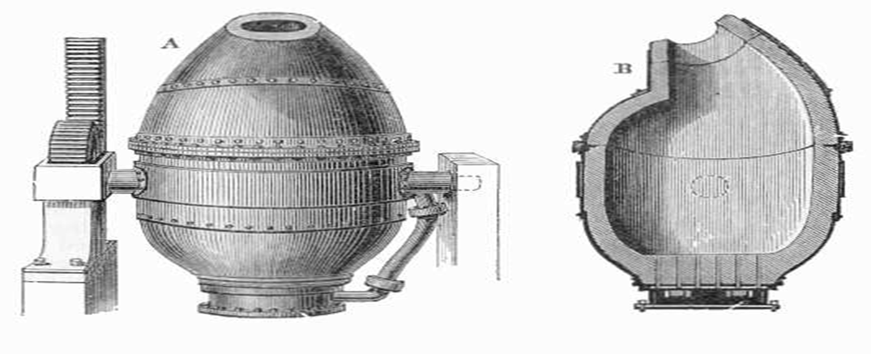
Бессемерівський спосіб
Бессемерівським способом переробляють чавуни, які містять мало фосфору і сірки й багаті на силіцій (не менше 2 %). При продуванні кисню спочатку окиснюється силіцій з виділенням значної кількості тепла. Внаслідок цього початкова температура чавуну приблизно з 1300 °C швидко піднімається до 1500—1600°С. Вигорання 1 % Si обумовлює підвищення температури на 200 °C.

Slide 15
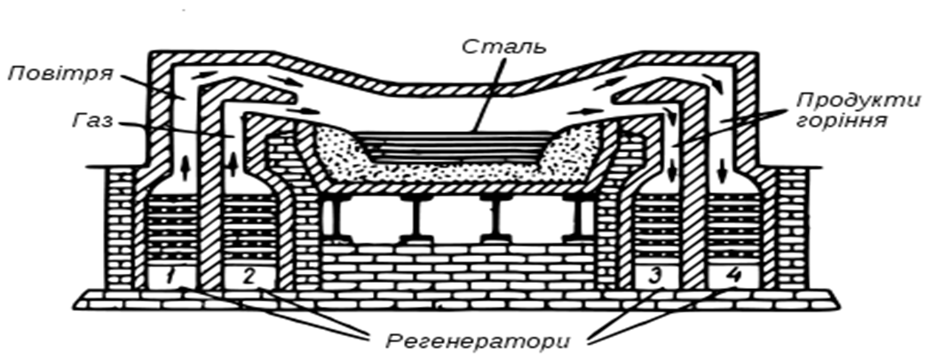
Мартенівський спосіб
Мартенівський спосіб відрізняється від конверторного тим, що випалювання надлишку вуглецю в чавуні відбувається за рахунок не лише кисню повітря, а й кисню оксидів заліза, які додаються у вигляді залізної руди та іржавого залізного брухту.

Slide 16
Сталь містить менш ніж 1,7 % вуглецю. На відміну від чавуну сталь ковка. За призначенням розрізняють машинобудівну (конструкційну) та інструментальну сталі. Неіржавна сталь стійка проти корозії. Сталь й чавун є найважливішими сплавами сучасної техніки. Обсяги виробництва цих залізовуглецевих сплавів перевищують виробництво всіх інших металів разом узятих більш ніж у десять разів.

Slide 17
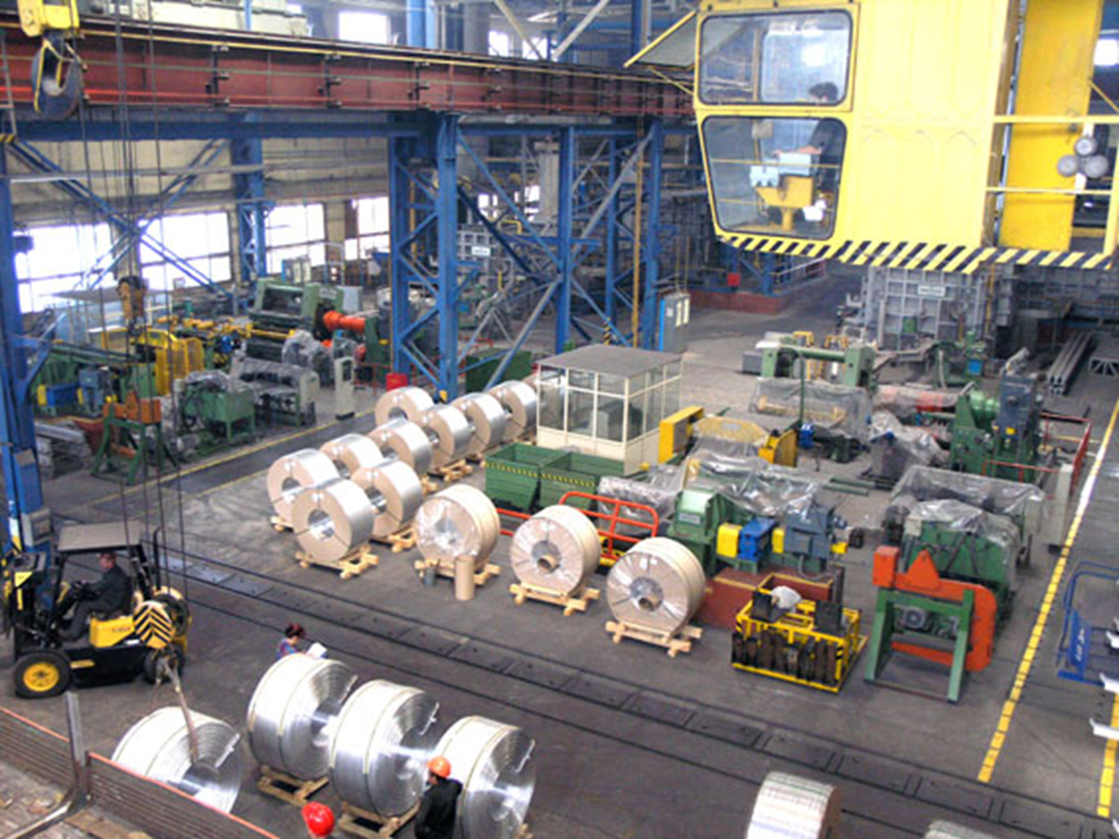
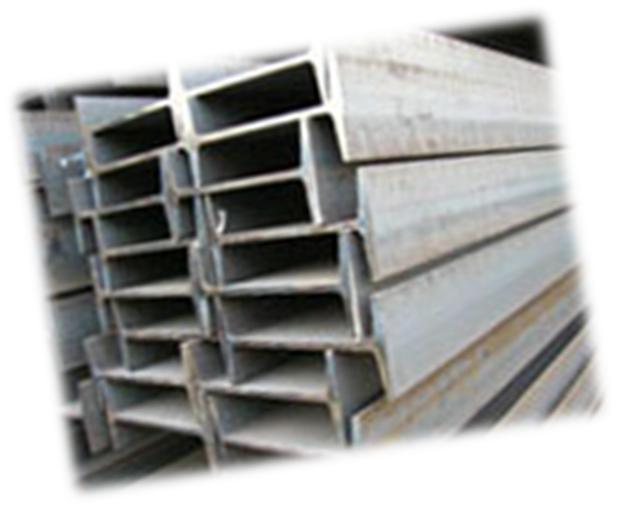
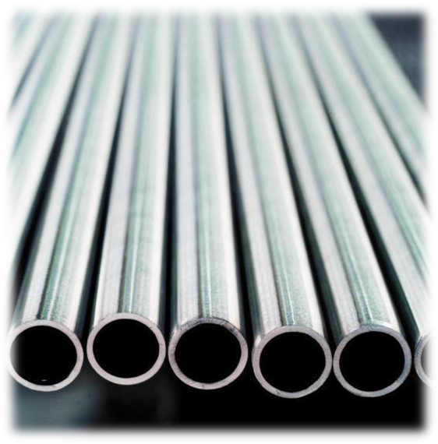
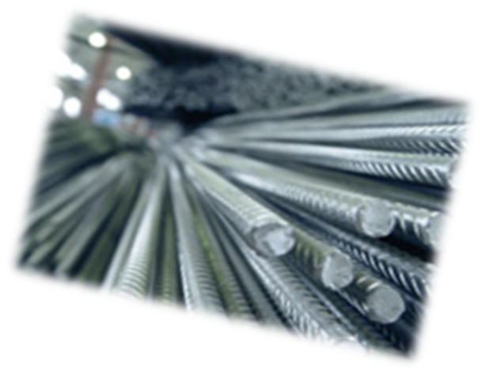

Slide 18
Дякую за увагу!!!

